Slide 1

ΠΑΡΟΥΣΙΑΣΗ ΕΡΓΑλειων checkstyle, findbugs, codeship και maven
Διδάσκων : Διομήδης Σπινέλλης
Τμήμα Διοικητικής Επιστήμης και Τεχνολογίας
Ομάδα : WebMasters

Slide 2
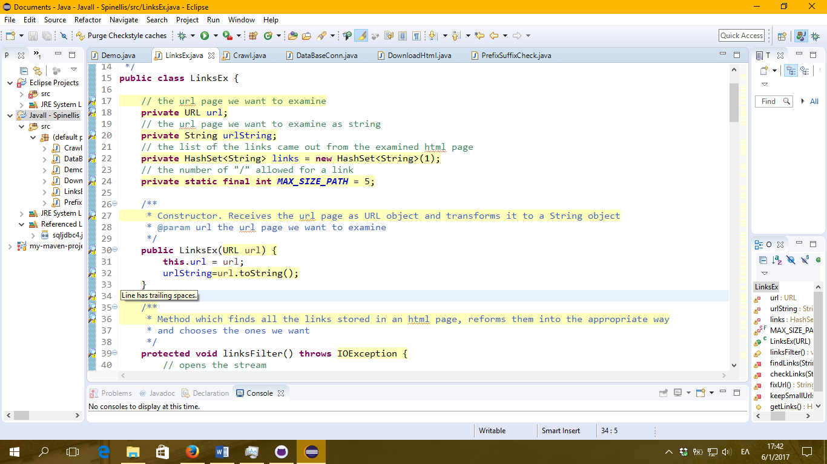
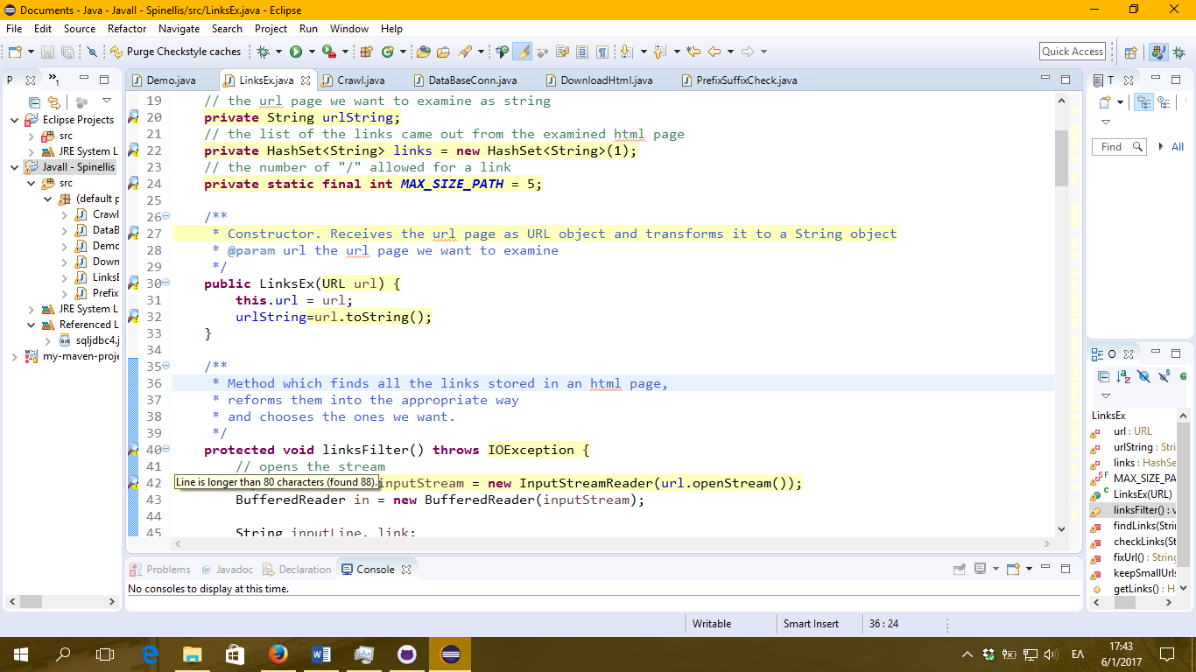
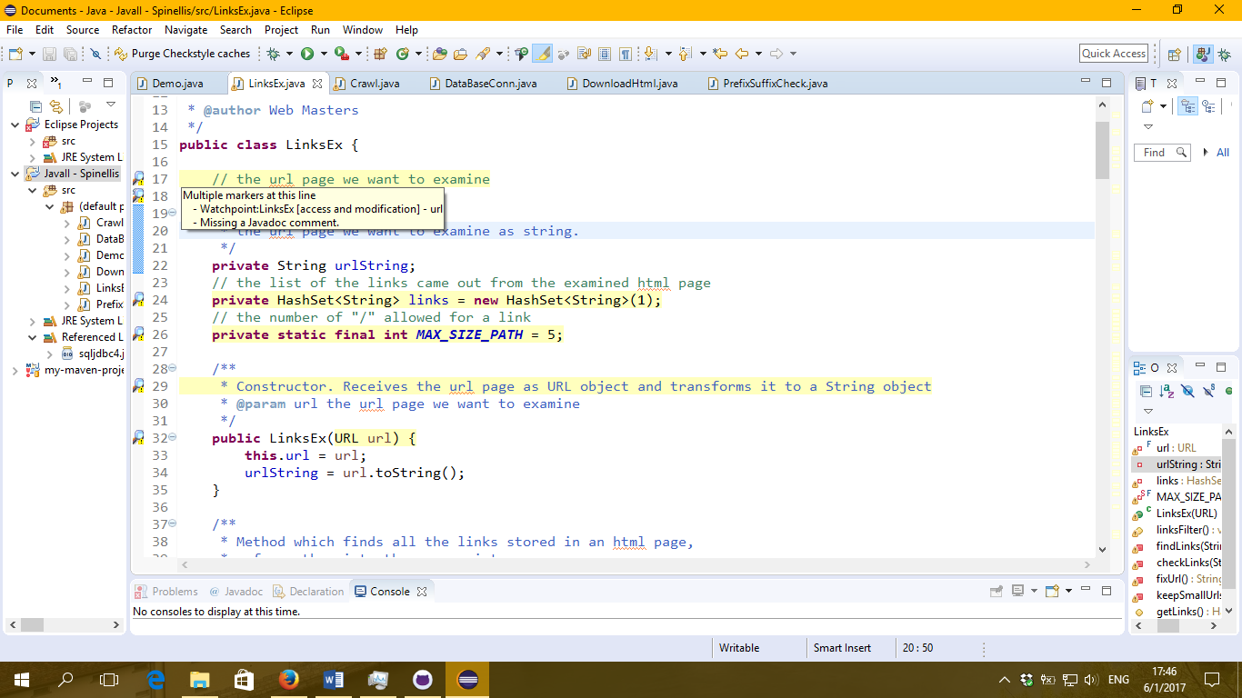
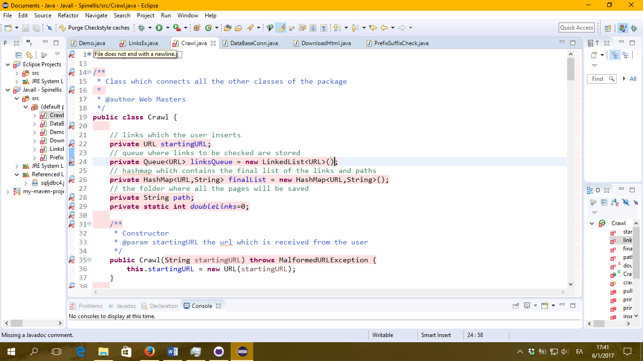
chekstyle
Λάθη που προέκυψαν

Slide 3
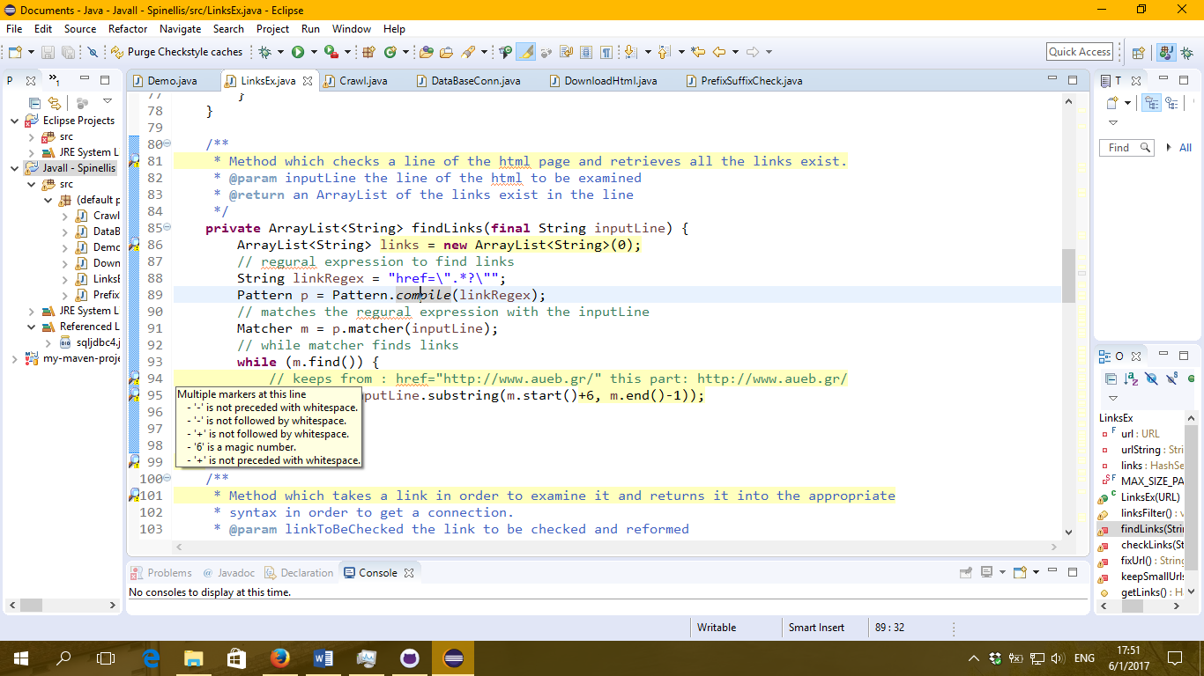
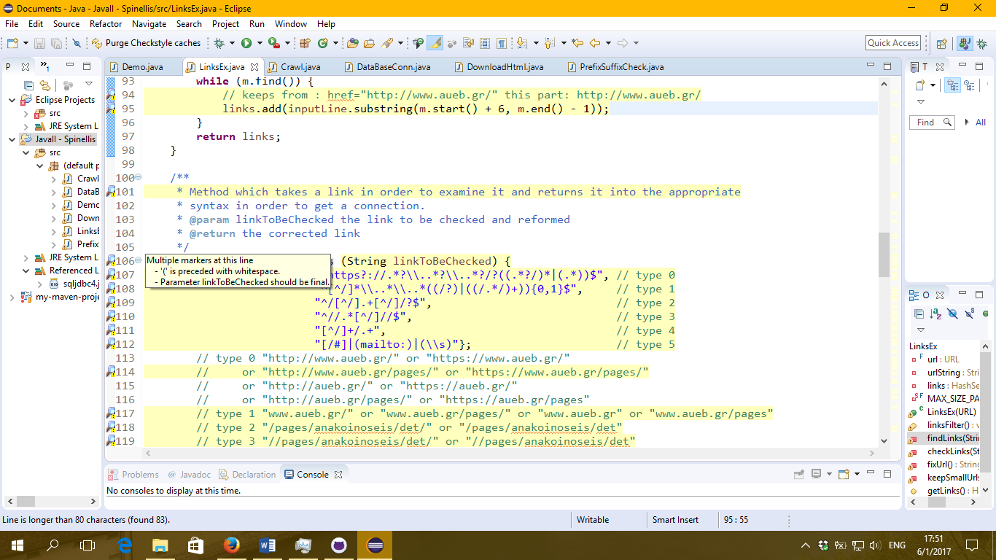
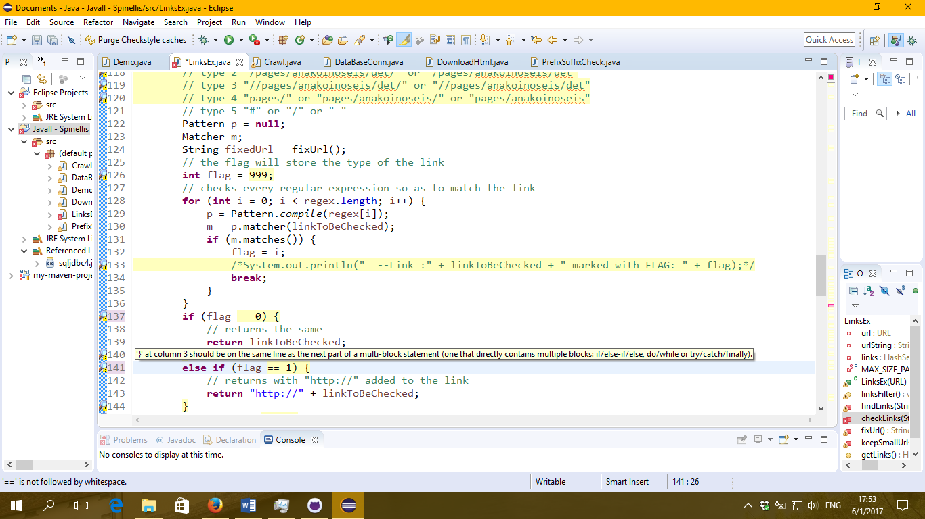
chekstyle
Λάθη που προέκυψαν

Slide 4
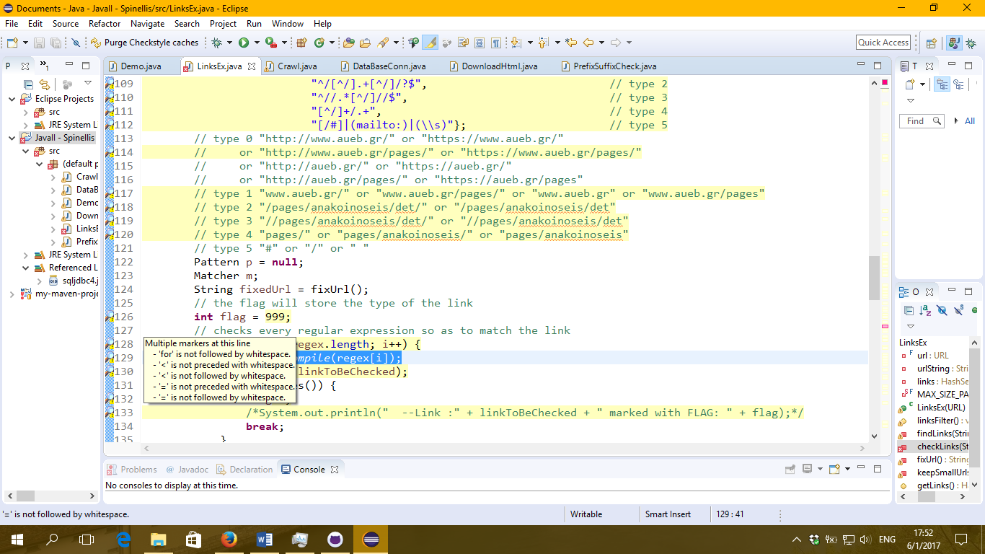
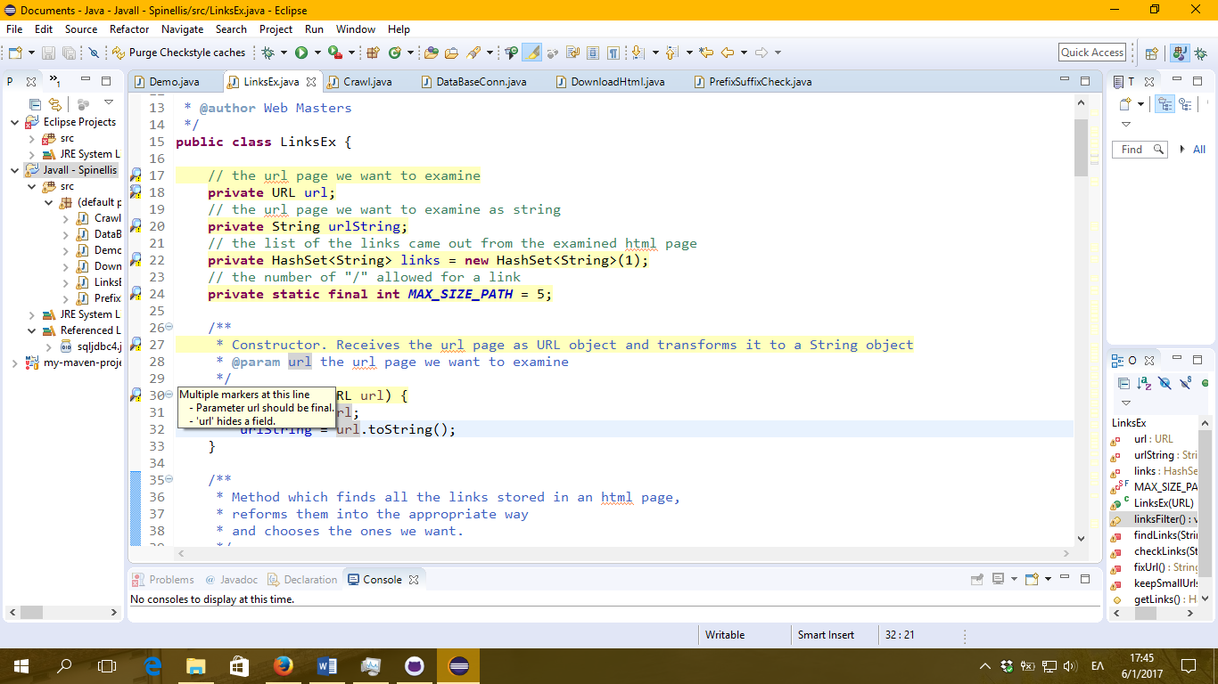
chekstyle
Λάθη που προέκυψαν

Slide 5
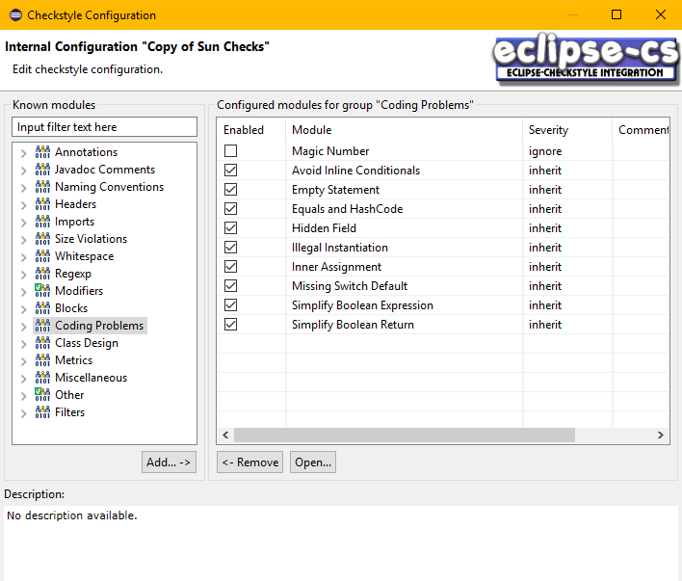
chekstyle
Προσαρμογή των ρυθμίσεων (Αγνόηση «μαγικών αριθμών»)

Slide 6
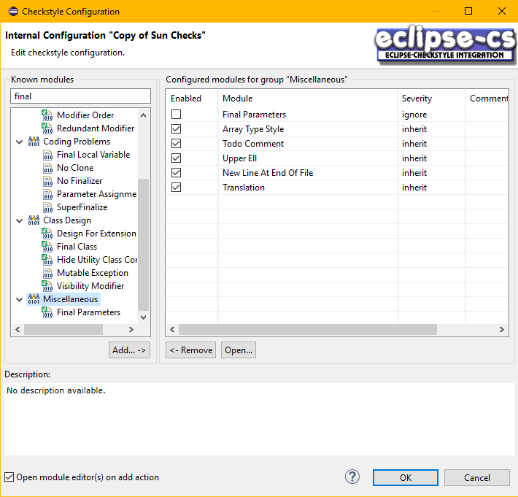
chekstyle
Προσαρμογή των ρυθμίσεων

Slide 7
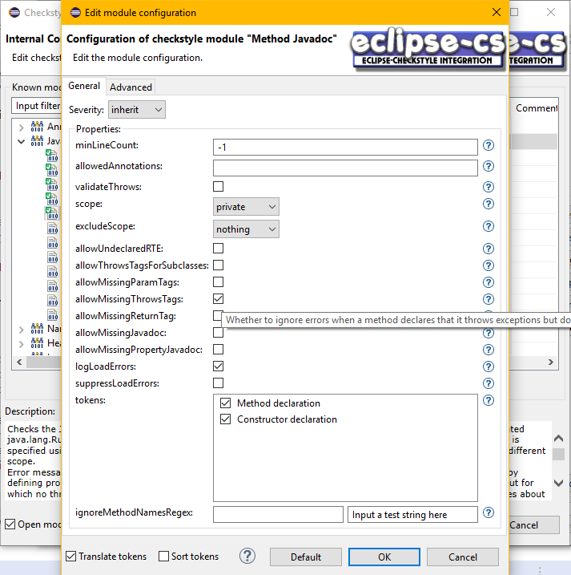
chekstyle
Προσαρμογή των ρυθμίσεων
(Αγνόηση ελλείψεων σχολίων για ενδεχόμενες εξαιρέσεις)

Slide 8
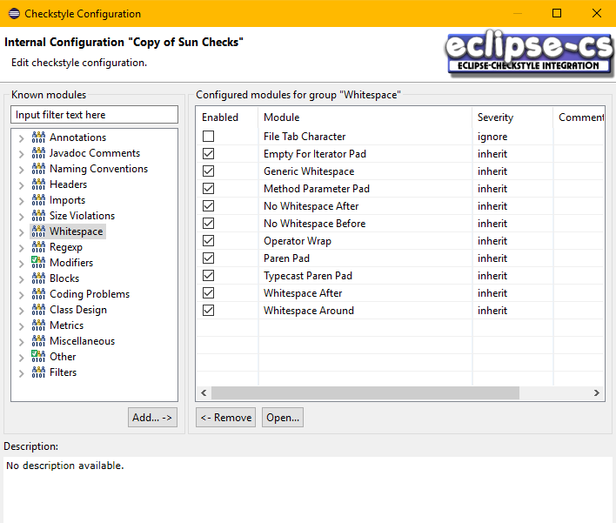
chekstyle
Προσαρμογή των ρυθμίσεων

Slide 9
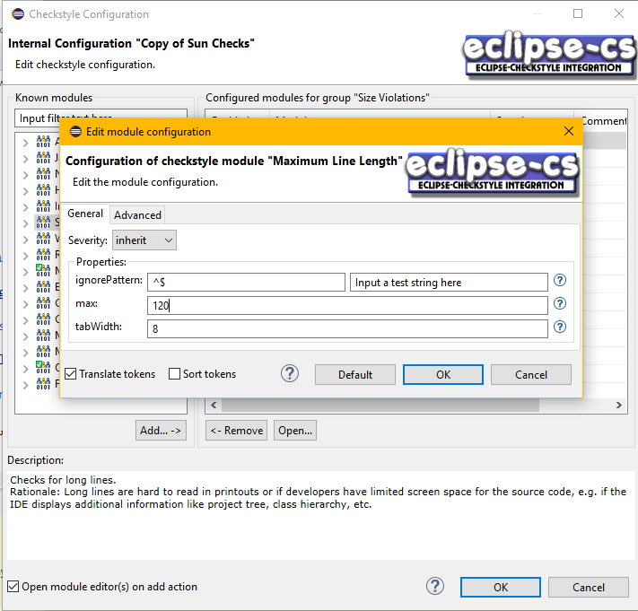
chekstyle
Προσαρμογή των ρυθμίσεων (Μέγιστο μέγεθος γραμμής : 120 χαρ.)

Slide 10
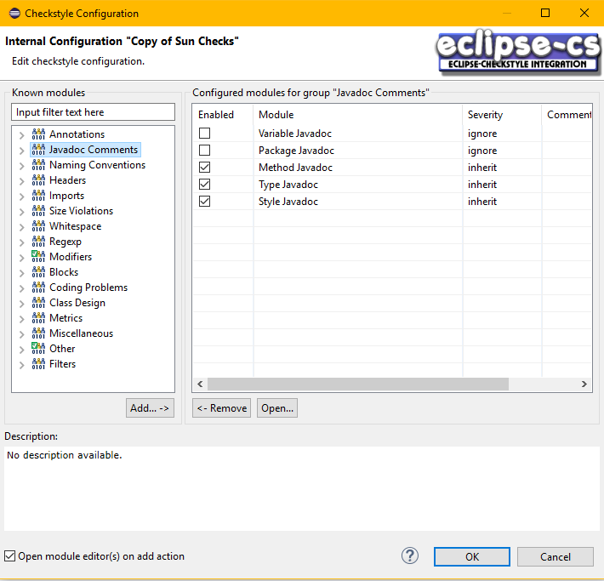
chekstyle
Προσαρμογή των ρυθμίσεων (Αγνόηση σχολίων πακέτου και μεταβλητών)

Slide 11
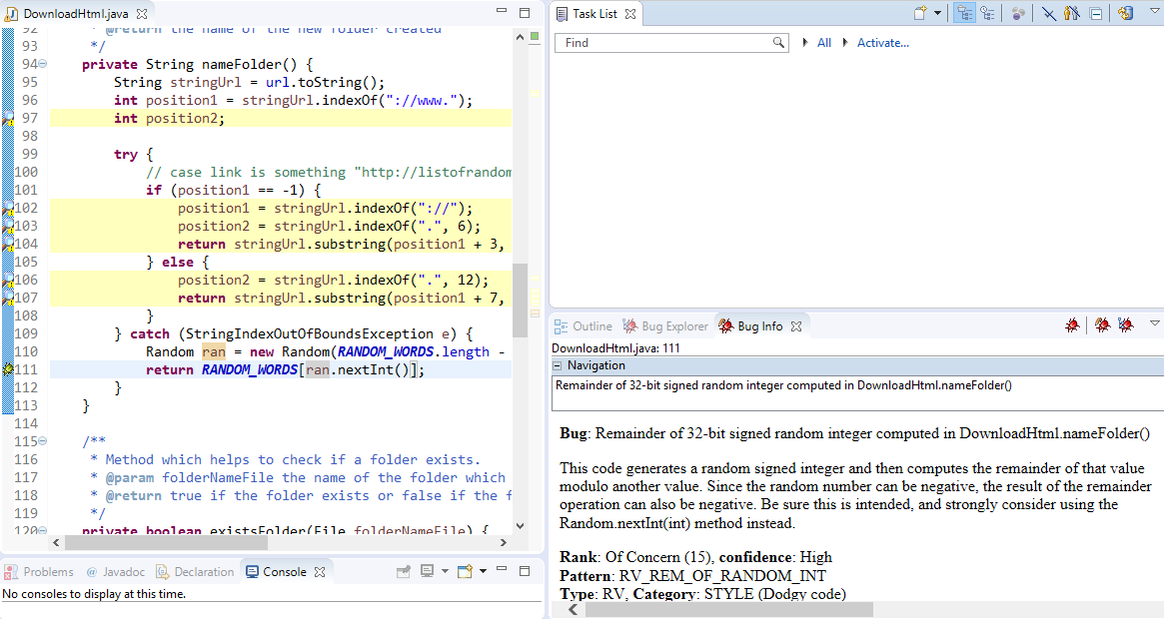
findbugs

Slide 12
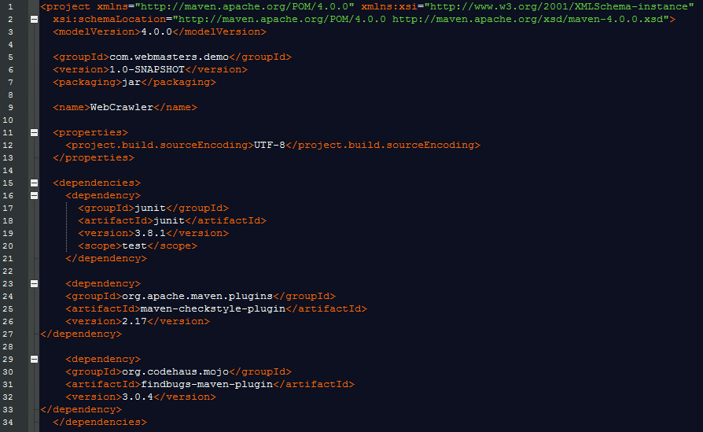
maven
Αρχείο pom.xml

Slide 13
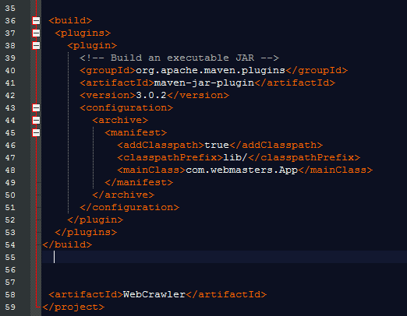
maven
Αρχείο pom.xml

Slide 14
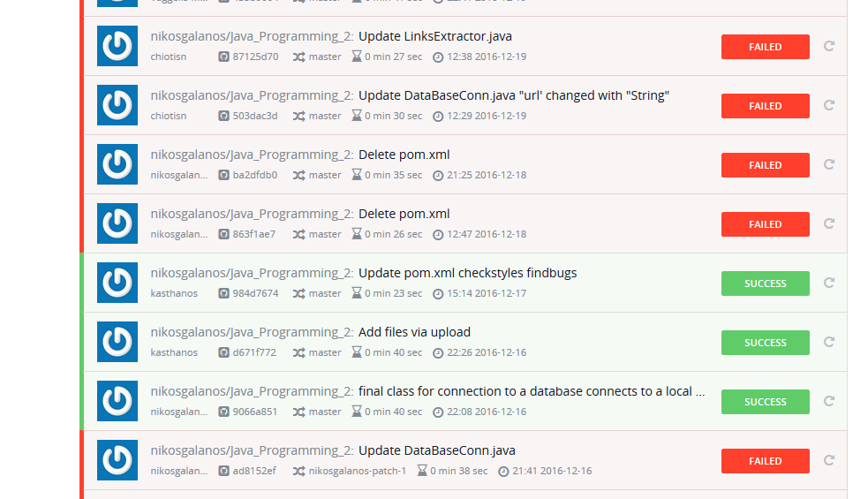
codeship
Ενδεικτικές προσπάθειες

Slide 15
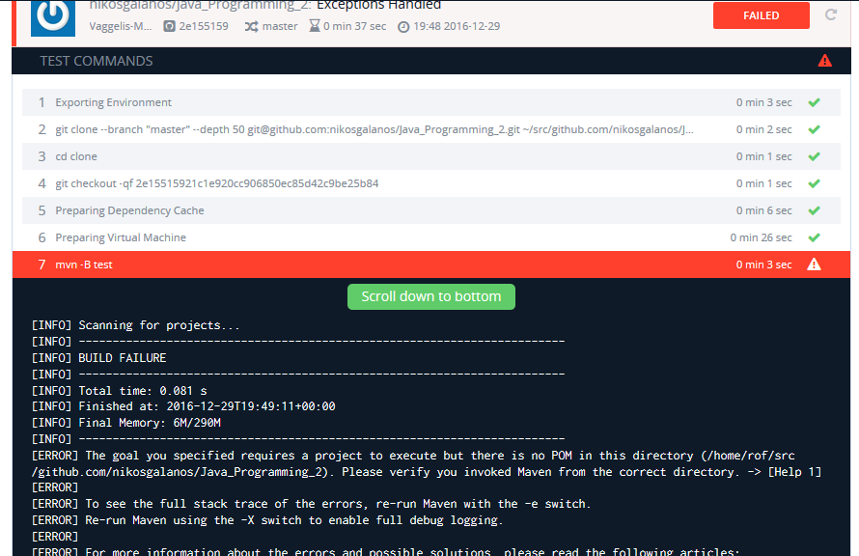
codeship
Αποτυχημένη προσπάθεια

Slide 16
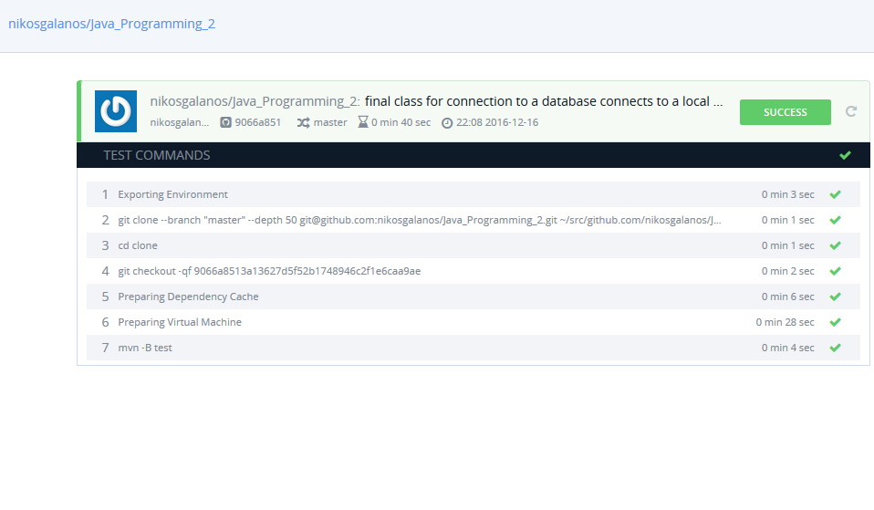
codeship
Επιτυχημένη προσπάθεια

